Slide 1
Жители Луганской Народной Республики практически лишены санаторно-курортного этапа лечения. В ЛНР нет медицинских организаций санаторно-курортного профиля, подведомственных МЗ ЛНР. Природные лечебны ресурсы в виде лесополос с хвойными или лиственно-хвойными насаждениями в зоне Станично-Луганского района, города Рубежное, пгт.Кременная фактически уничтожены в ходе боевых действий. Природные лечебные факторы (лечебная грязь, рапа, лечебный песок и др.) на территории ЛНР отсутствуют. Имеется незначительное количество источников природной минеральной воды с концентрацией солей в сухом остатке до 20 г/л (Старобельский источник - 15-20 г/л, Новопсковский - 3-5 г/л) и только источник ГУ «ЛРФТП им.проф.А.Е.Щербака» ЛНР имеет концентрацию солей более 50 г/л и является природной рапой.
ГУ «ЛРФТП им.проф.А.Е.Щербака» ЛНР в октябре 2023 г. получило специальное медицинское заключение на минеральную воду из артезианской скважины № К 3289 Г, выданное ФГБУ «НМИЦ РК» МЗ России во исполнение Федерального Закона Российской Федерации от 04.08.2023 г. № 469 «О внесении изменений в Федеральный Закон ««О природных лечебных ресурсах, лечебно-оздоровительных местностях и курортах», отдельные законодательные акты Российской Федерации и признании утратившими силу отдельных положений законодательных актов Российской Федерации».
Востребованность в услугах, предоставляемых ГУ «ЛРФТП им.проф.А.Е.Щербака» ЛНР у жителей города Луганска и Луганской Народной Республики практически не уменьшалась даже во время закрытия отделения бальнеотерапии с 2014 г. по 2021 г. Так, если количество посещений водолечебницы в 2013 г. составляло 40.200 чел., то на протяжении периода 2014 г.-2021 г. количество ежегодных посещений колебалось от 28.300 чел. (в период ковидных ограничений) до 38.700 чел. в 2022 г.. В 2023 г. в период проведения СВО количество посещений увеличилось за счет открытия отделения бальнеотерапии и применения современных методов восстановительного лечения и реабилитации до 42.067 чел.
Медицинская реабилитация во всех странах имеет тенденцию к бурному развитию, особенно с учетом доказанной эффективности современных роботизированных комплексов с «БОС» при наиболее распространенных заболеваниях органов и систем. Российская Федерация находится в числе стран с наиболее эффективной системой организации медицинской помощи по профилю «медицинская реабилитация». В тоже время медицинская реабилитация в ЛНР, как субъекте Российской Федерации находится на этапе зарождения и формирования и характеризуется ограниченной доступностью реабилитационной помощи больным при наиболее распространенных и одновременно инвалидизирующих заболеваниях человека. Министерство здравоохранения ЛНР и руководство ГУ «ЛРФТП им.проф.А.Е.Щербака» ЛНР понимая важность организации и развития службы медицинской реабилитации расширяет возможности физиотерапевтической поликлиники по данному направлению. Так, с 2024 г. планируется открытие амбулаторного отделения медицинской реабилитации на 30 посещений в смену. Проводится подготовка кадров и материально-технической базы в соответствие с Порядком организации медицинской реабилитации взрослых в рамках приказа МЗ РФ № 788-н от 31.07.2020 г. Специалисты физиотерапевтической поликлиники из числа врача-невролога, врача-травматолога-ортопеда, врача-терапевта в 2023 г. прошли подготовку на базе НМИЦ РК Минздрава РФ по «Физической и реабилитационной медицине».
Основополагающим принципом медицинской реабилитации должно стать предпочтение финансирования превентивных лечебно-реабилитационных мероприятий, осознанное снижение финансовых расходов на выплаты пенсий по нетрудоспособности.
В связи с этим, учитывая проведение СВО и необходимость перспективного увеличения количества подлежащих медицинской реабилитации участников и пострадавших в ходе СВО жителей Луганской Народной Республики, вопрос восстановления и обеспечения эффективной работы ГУ «ЛРФТП им.проф.А.Е.Щербака» ЛНР является безальтернативным условием организации, развития и обеспечения непрерывного цикла оказания медицинской помощи вышеуказанным категориям населения Луганщины.

Slide 2
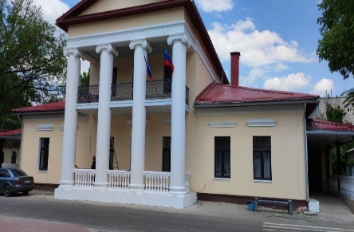
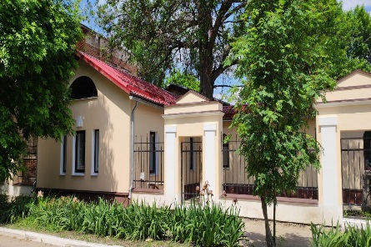
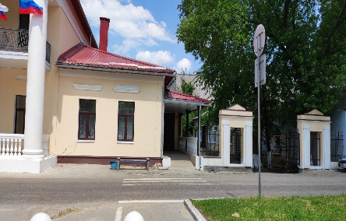
ГОСУДАРСТВЕННОЕ УЧРЕЖДЕНИЕ «ЛУГАНСКАЯ РЕСПУБЛИКАНСКАЯ ФИЗИОТЕРАПЕВТИЧЕСКАЯ ПОЛИКЛИНИКА ИМЕНИ ПРОФЕССОРА А.Е. ЩЕРБАКА» ЛУГАНСКОЙ НАРОДНОЙ РЕСПУБЛИКИ (
Поликлиника была основана в 1926 году, здание является памятником архитектуры национального значения.
Структура ГУ «ЛРФТП им. проф. А.Е. Щербака» ЛНР:
-административно-управленческий персонал;
-хозяйственно-обслуживающий персонал;
-дневной стационар для детей с поражением ЦНС и нарушением функции опорно-двигательного аппарата;
-кабинет водолечения;
-кабинет теплогрязелечения;
-кабинет лечебного массажа;
-кабинет электросветолечения;
-кабинет лечебной физкультуры;
-кабинет аэроингаляционной терапии.

Slide 3
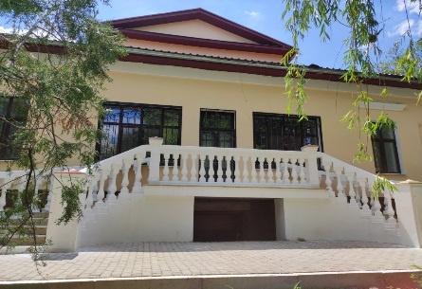
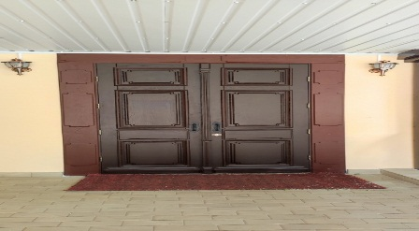
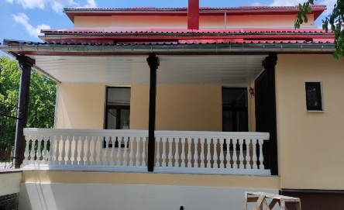
Мощность поликлиники – 240 посещений в смену.
При оказании первичной, в том числе доврачебной, врачебной и специализированной медико-санитарной помощи организуются и выполняются следующие работы (услуги) по адресу
г. Луганск, ул. Даля, д. 7:
-при оказании первичной доврачебной медико-санитарной помощи в амбулаторных условиях по: медицинской статистике, медицинскому массажу, сестринскому делу, физиотерапии;
-при оказании первичной и специализированной медико-санитарной помощи в амбулаторных условиях по: акушерству и гинекологии (за исключением использования вспомогательных репродуктивных технологий и искусственного прерывания беременности), организации и управлению здравоохранением, физиотерапии;
-при проведении медицинских осмотров по: медицинским осмотрам (предрейсовым, послерейсовым).
При оказании первичной, в том числе доврачебной, врачебной специализированной, медико-санитарной помощи организуются и выполняются следующие работы (услуги) по адресу
г. Луганск, ул. Даля, д. 9:
-при оказании первичной доврачебной медико-санитарной помощи в амбулаторных условиях по: лечебной физкультуре, медицинской статистике, медицинскому массажу, сестринскому делу, сестринскому делу в косметологии, физиотерапии;
-при оказании первичной и специализированной медико-санитарной помощи в амбулаторных условиях по: дерматовенерологии, ортопедии и травматологии, психотерапии, рефлексотерапии, физиотерапии, терапии, неврологии;
-при оказании первичной и специализированной медико-санитарной помощи в условиях дневного стационара по: лечебной физкультуре, медицинскому массажу, физиотерапии, неврологии, рефлексотерапии, терапии.

Slide 4
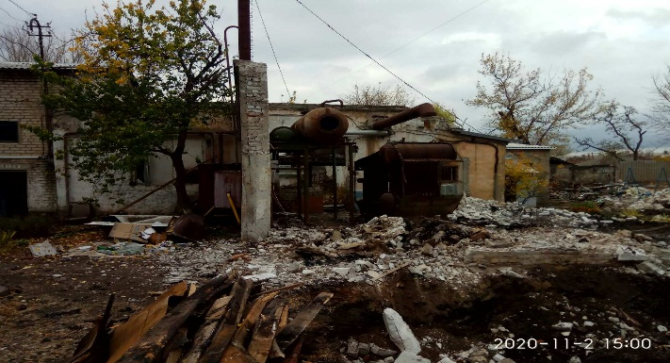
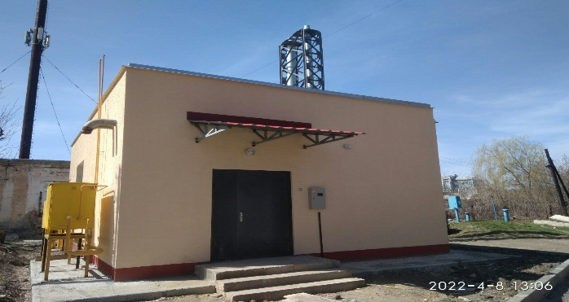
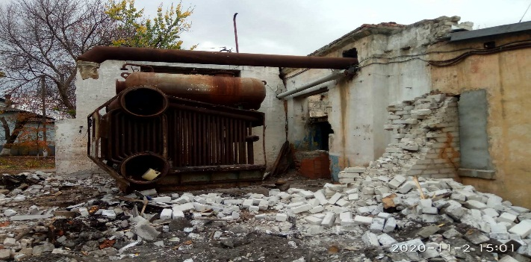
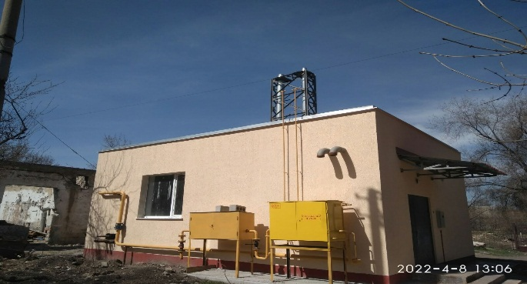
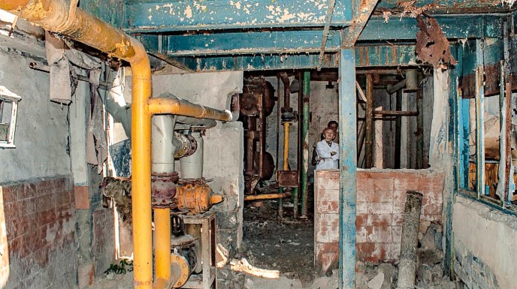
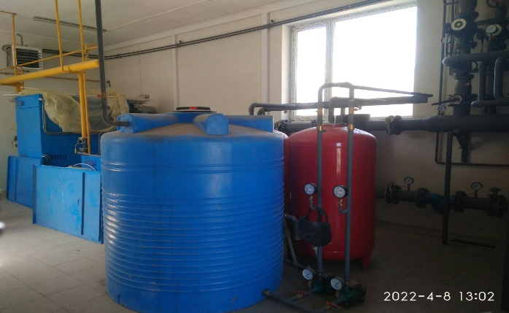
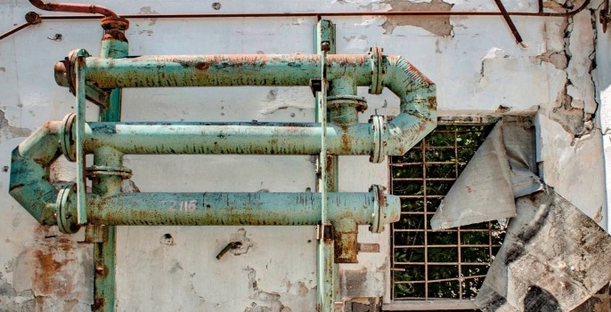
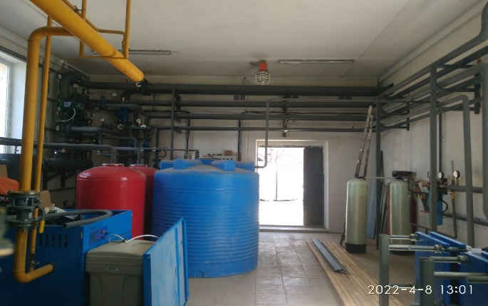
Проведение ремонтно-восстановительных работ объектов, зданий, сооружений, которые получили разрушения в ходе боевых действий Всего разрушено с 2014 года – 1 объект (котельная), отремонтировано -1 объект (котельная)
БЫЛО: | СТАЛО:
В рамках государственной целевой программы «Развитие сферы здравоохранения Луганской Народной Республики на 2020-2022 годы» были проведены ремонтно-восстановительные работы в объёме капитального строительства котельной Государственного учреждения «Луганская республиканская физиотерапевтическая поликлиника имени профессора А. Е. Щербака»
Луганской Народной Республики.

Slide 5
Государственная целевая программа «Развитие сферы здравоохранения Луганской Народной Республики на 2020-2022 годы»
Ремонтно-реставрационные работы памятника истории, памятника архитектуры и градостроительства местного значения под названием «Усадьба, где находились Луганский Совнарком, штаб 5-й Украинской армии, первая ячейка общества «Юный Спартак», охранный № 311-Лг, расположенного по адресу: г. Луганск, ул. Даля, 7 (кровли, фасада здания, фасадных конструкций, архитектурных построек)».

Slide 6
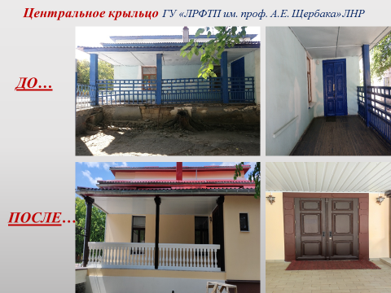
Государственная целевая программа «Развитие сферы здравоохранения Луганской Народной Республики на 2020-2022 годы»
Ремонтно-реставрационные работы памятника истории, памятника архитектуры и градостроительства местного значения под названием «Усадьба, где находились Луганский Совнарком, штаб 5-й Украинской армии, первая ячейка общества «Юный Спартак», охранный № 311-Лг, расположенного по адресу: г. Луганск, ул. Даля, 7 (кровли, фасада здания, фасадных конструкций, архитектурных построек)».

Slide 7
Государственная целевая программа «Развитие сферы здравоохранения Луганской Народной Республики на 2020-2022 годы»
Ремонтно-реставрационные работы памятника истории, памятника архитектуры и градостроительства местного значения под названием «Усадьба, где находились Луганский Совнарком, штаб 5-й Украинской армии, первая ячейка общества «Юный Спартак», охранный № 311-Лг, расположенного по адресу: г. Луганск, ул. Даля, 7 (кровли, фасада здания, фасадных конструкций, архитектурных построек)».

Slide 8
Государственная целевая программа «Развитие сферы здравоохранения Луганской Народной Республики на 2020-2022 годы»
Ремонтно-реставрационные работы памятника истории, памятника архитектуры и градостроительства местного значения под названием «Усадьба, где находились Луганский Совнарком, штаб 5-й Украинской армии, первая ячейка общества «Юный Спартак», охранный № 311-Лг, расположенного по адресу: г. Луганск, ул. Даля, 7 (кровли, фасада здания, фасадных конструкций, архитектурных построек)».

Slide 9
Государственная целевая программа «Развитие сферы здравоохранения Луганской Народной Республики на 2020-2022 годы»
Капитальное строительство котельной Государственного учреждения «Луганская республиканская физиотерапевтическая поликлиника имени профессора А. Е. Щербака» Луганской Народной Республики расположенного по адресу: г. Луганск, ул. Даля, 7, 9

Slide 10
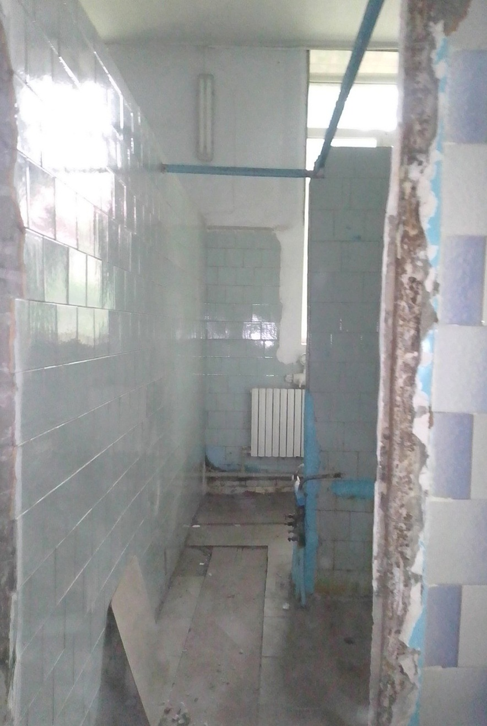
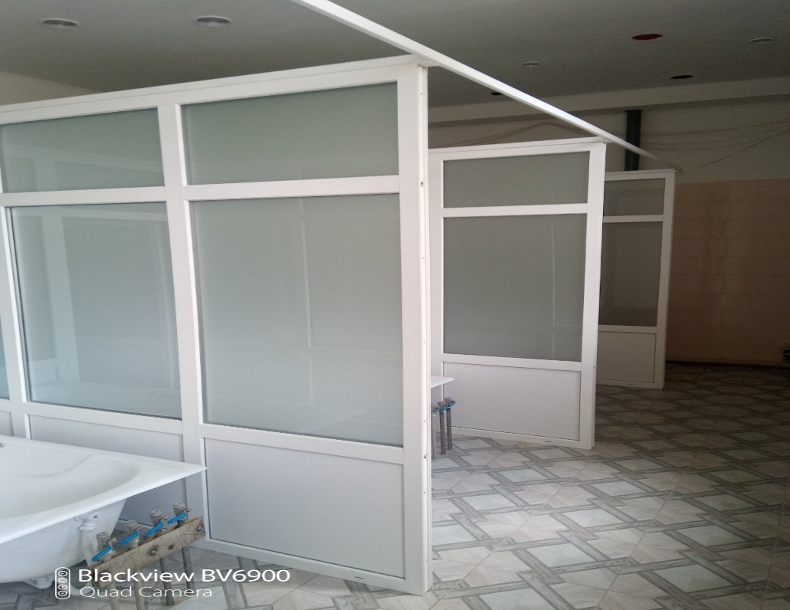
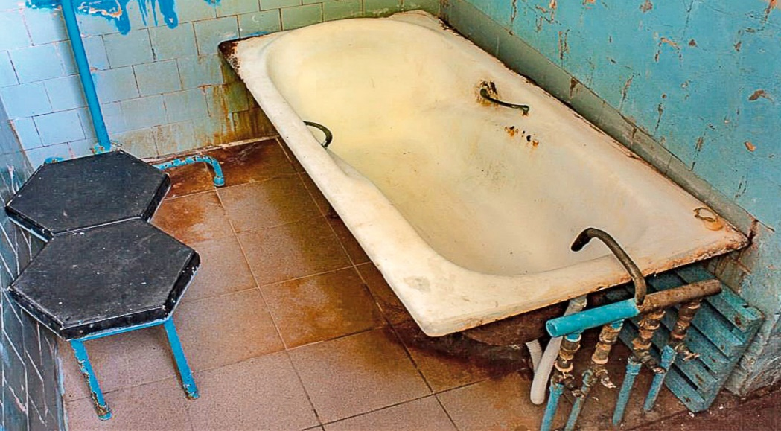
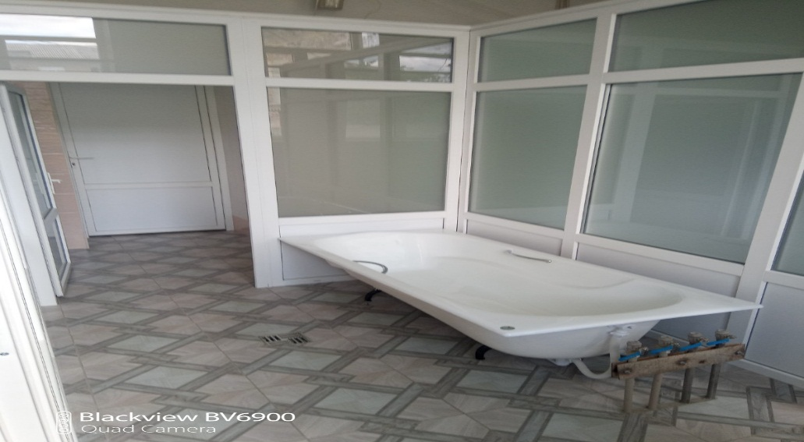
Государственная целевая программа «Развитие сферы здравоохранения Луганской Народной Республики на 2020-2022 годы»
БЫЛО: | СТАЛО:
Капитальный ремонт здания ванного отделения ГУ «ЛРФТП ИМ. ПРОФ. А. Е. ЩЕРБАКА» ЛНР по адресу: г. Луганск, ул. Даля, 9

Slide 11
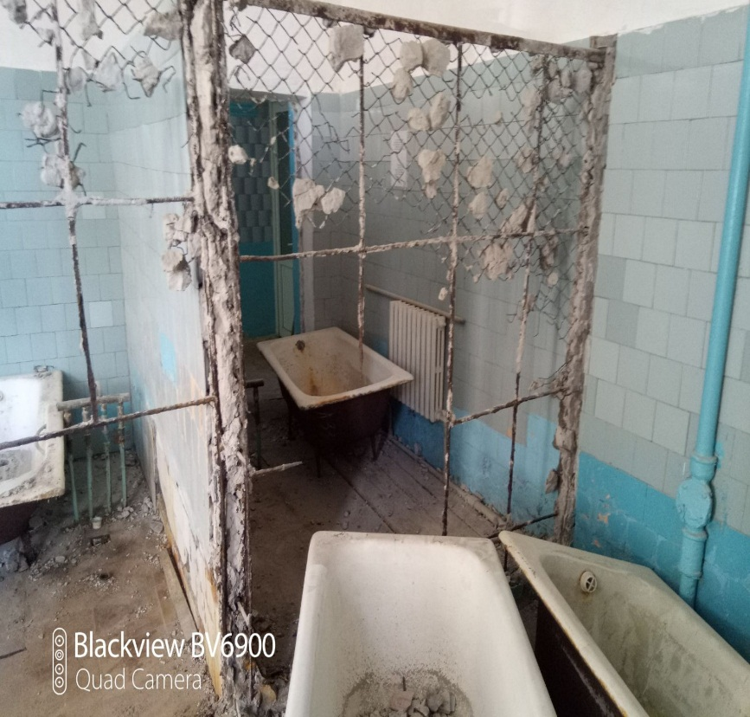
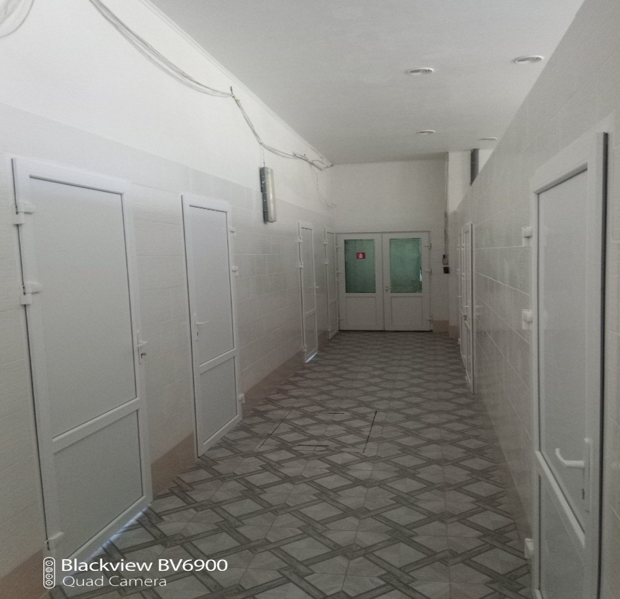
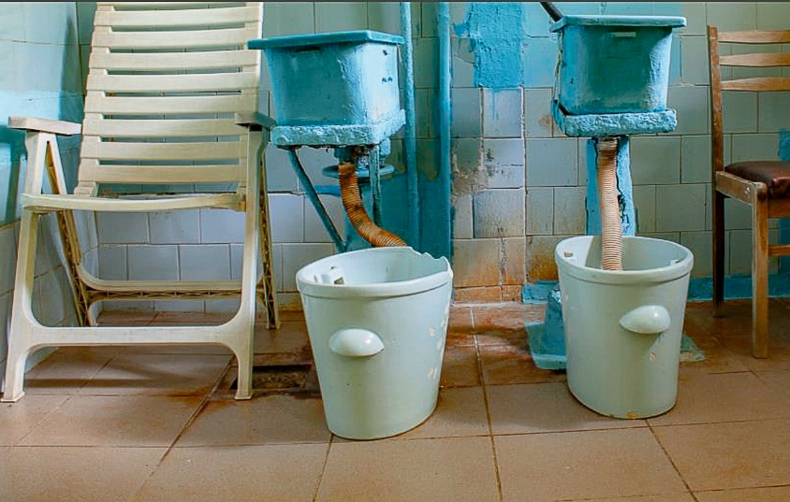
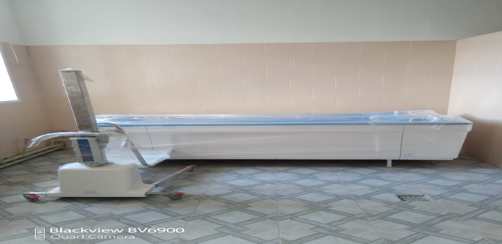
Государственная целевая программа «Развитие сферы здравоохранения Луганской Народной Республики на 2022-2024 годы»
БЫЛО: СТАЛО:
В рамках Государственной целевой программы «Развитие сферы здравоохранения Луганской Народной Республики на 2022-2024 годы», утверждённой Постановлением правительства Луганской Народной Республики от 01.12.2021 № 1029/21 (с изменениями), проведены ремонтные работы:
Капитальный ремонт здания ванного отделения ГУ «ЛРФТП ИМ. ПРОФ. А. Е. ЩЕРБАКА» ЛНР по адресу: г. Луганск, ул. Даля, 9
Замена всех коммуникаций водоподведения и канализационных сетей, замена приточно-вытяжной вентиляции, капитального ремонта полов, стен, потолков, замена всего кафельного покрытия.

